Slide 1

“Eficiencia recaudatoria de IVA e ISR”
11 de julio 2019

Slide 2
1. Índice
Análisis de eficiencia recaudatoria mensual de IVA e ISR (Recaudación como % del PIB).
Cambio anual en efieiencia mensual.
Evolución de recaudación bruta de IVA e ISR .
Comportamiento de compensaciones y devoluciones de IVA e ISR.
Análisis de devoluciones y compensaciones como % de recaudación bruta.
^{/1} Para la LIF 2020 se están

Slide 3
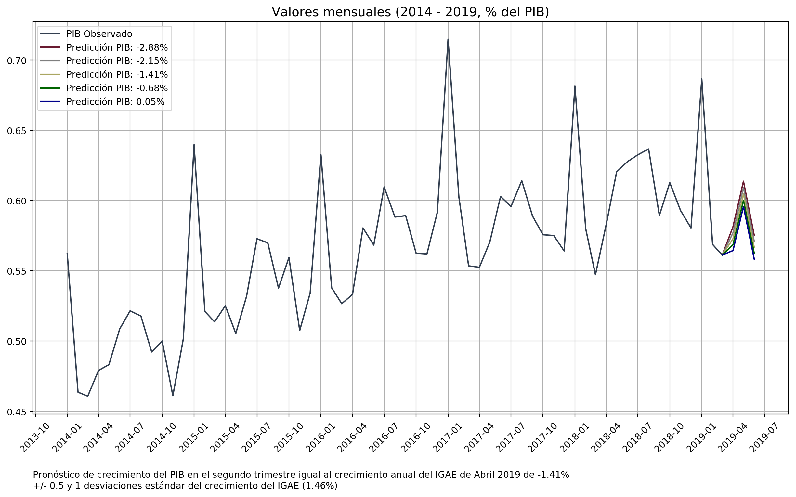
Eficiencia recaudatoria del IVA bruto

Slide 4
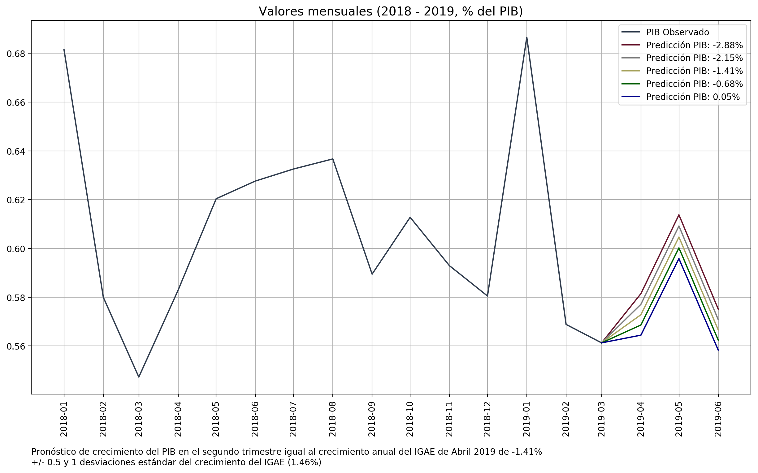
Eficiencia recaudatoria del IVA bruto

Slide 5
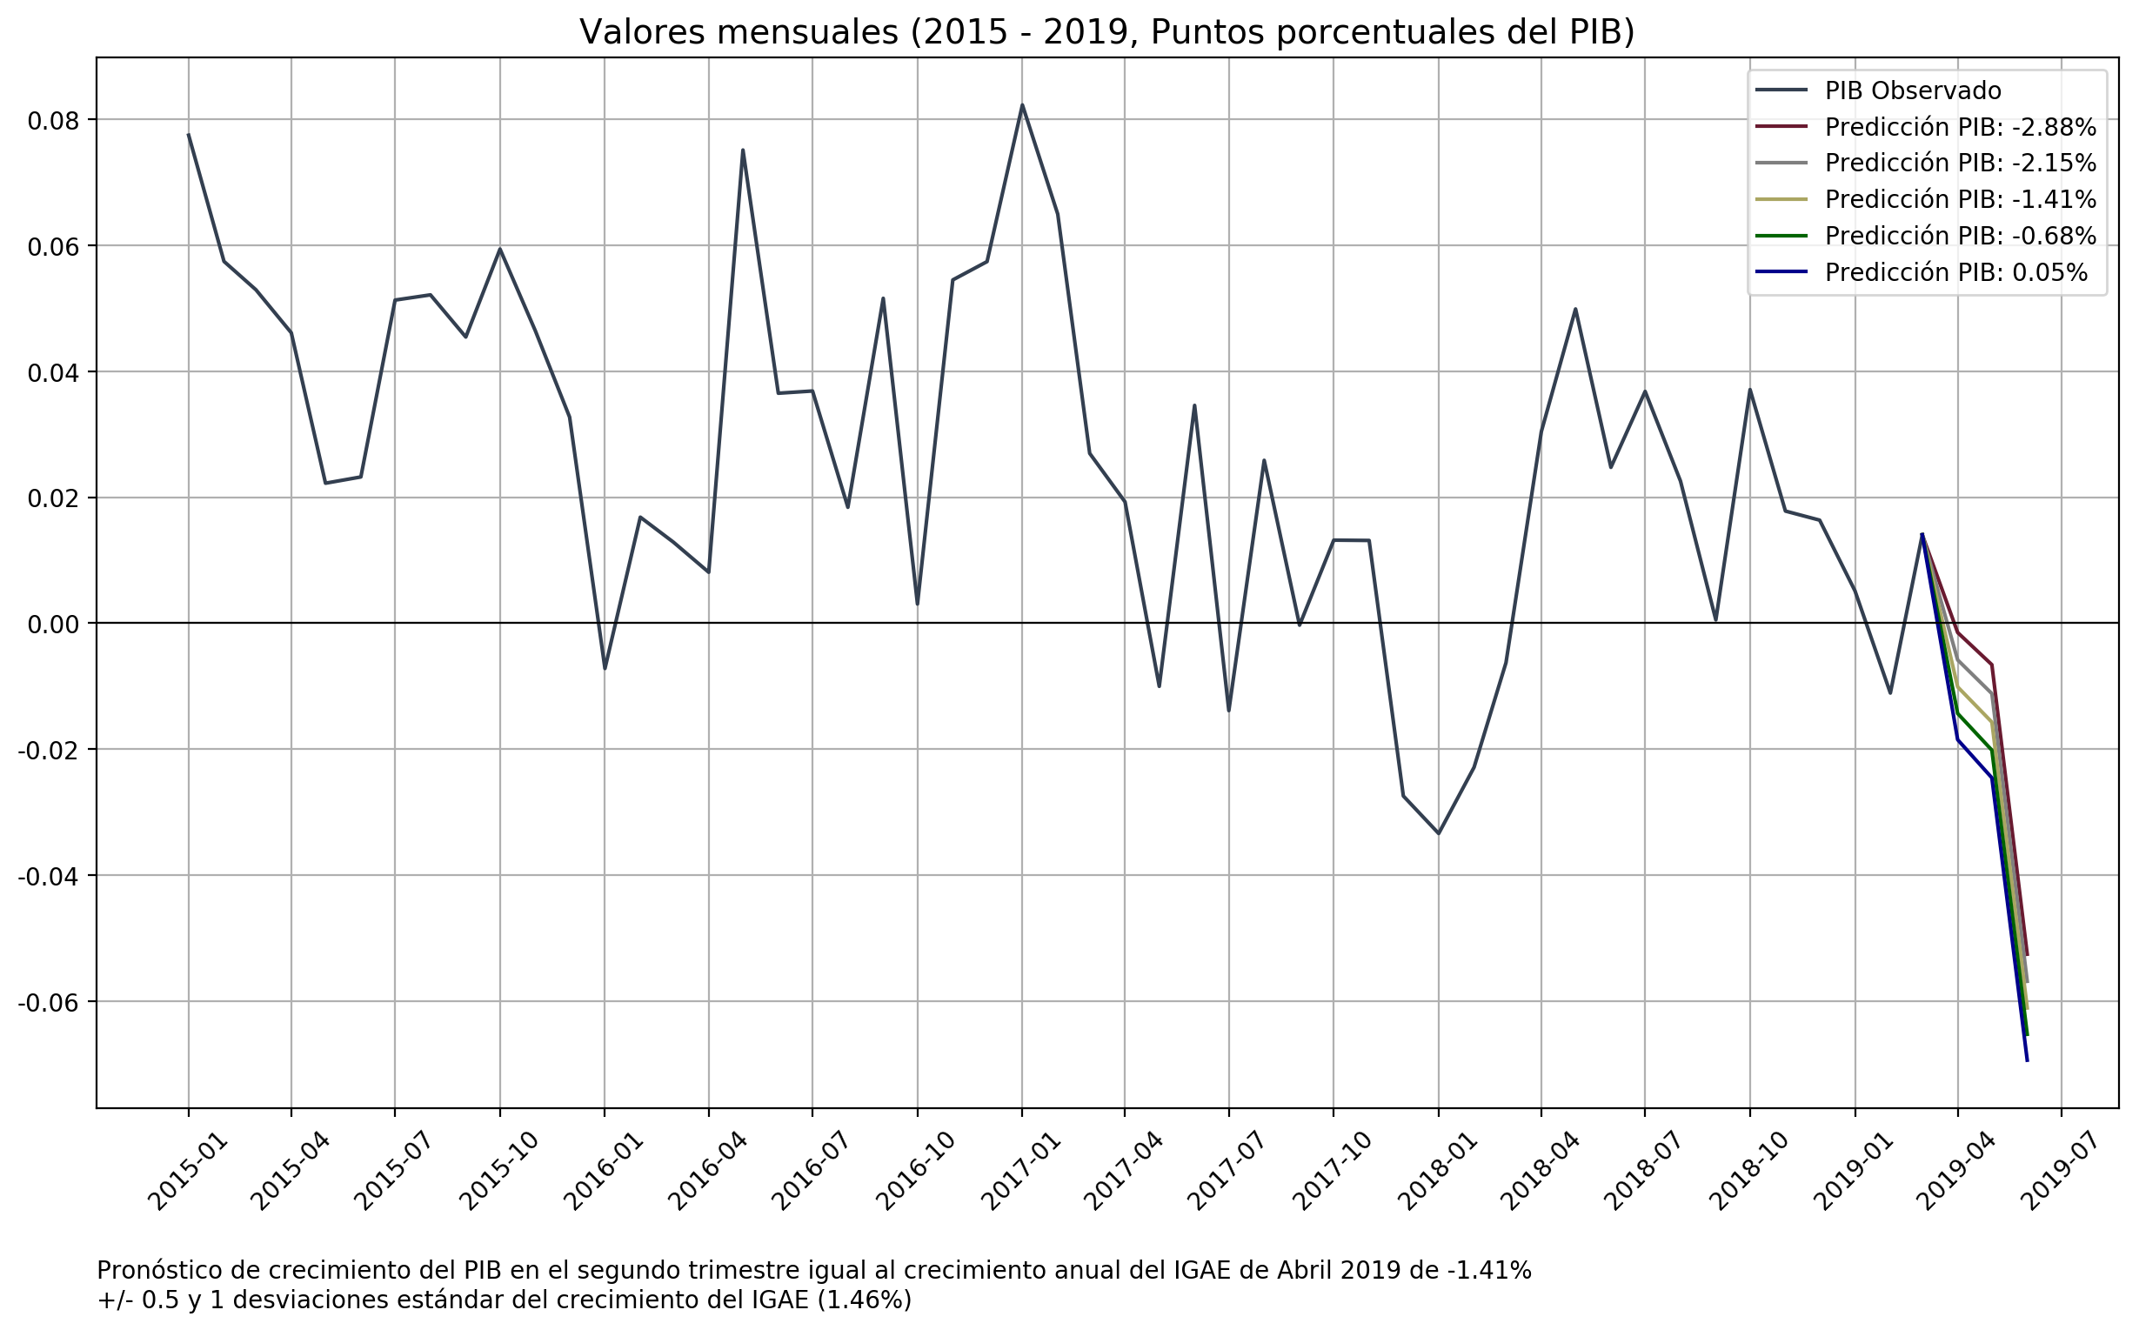
Cambio anual en eficiencia recaudatoria del IVA bruto

Slide 6
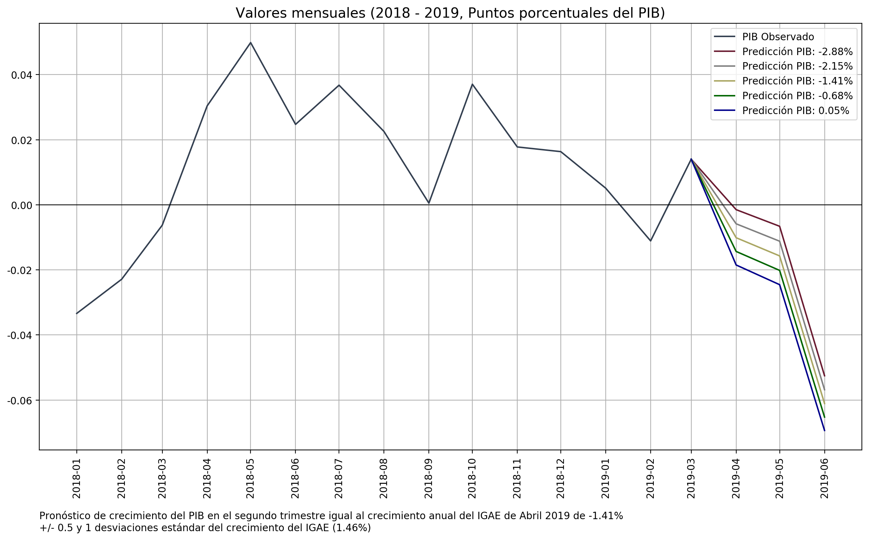
Cambio anual en eficiencia recaudatoria del IVA bruto

Slide 7
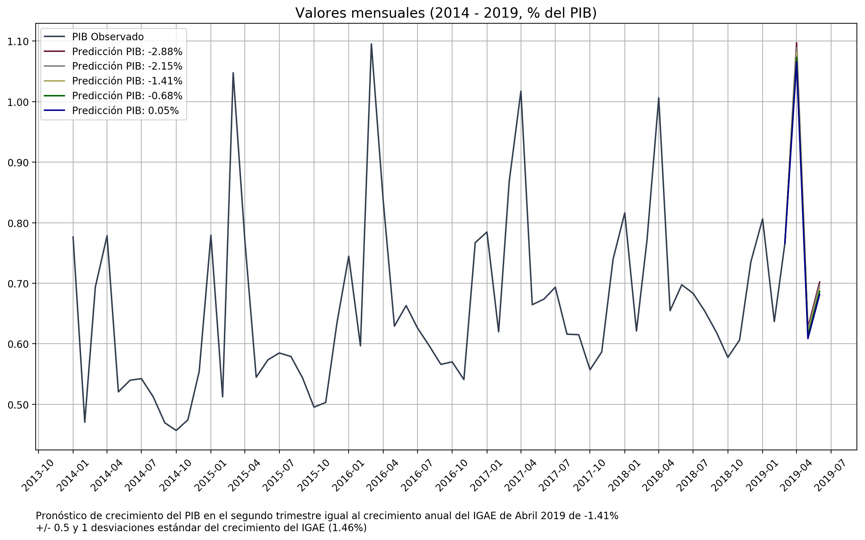
Eficiencia recaudatoria del ISR bruto

Slide 8
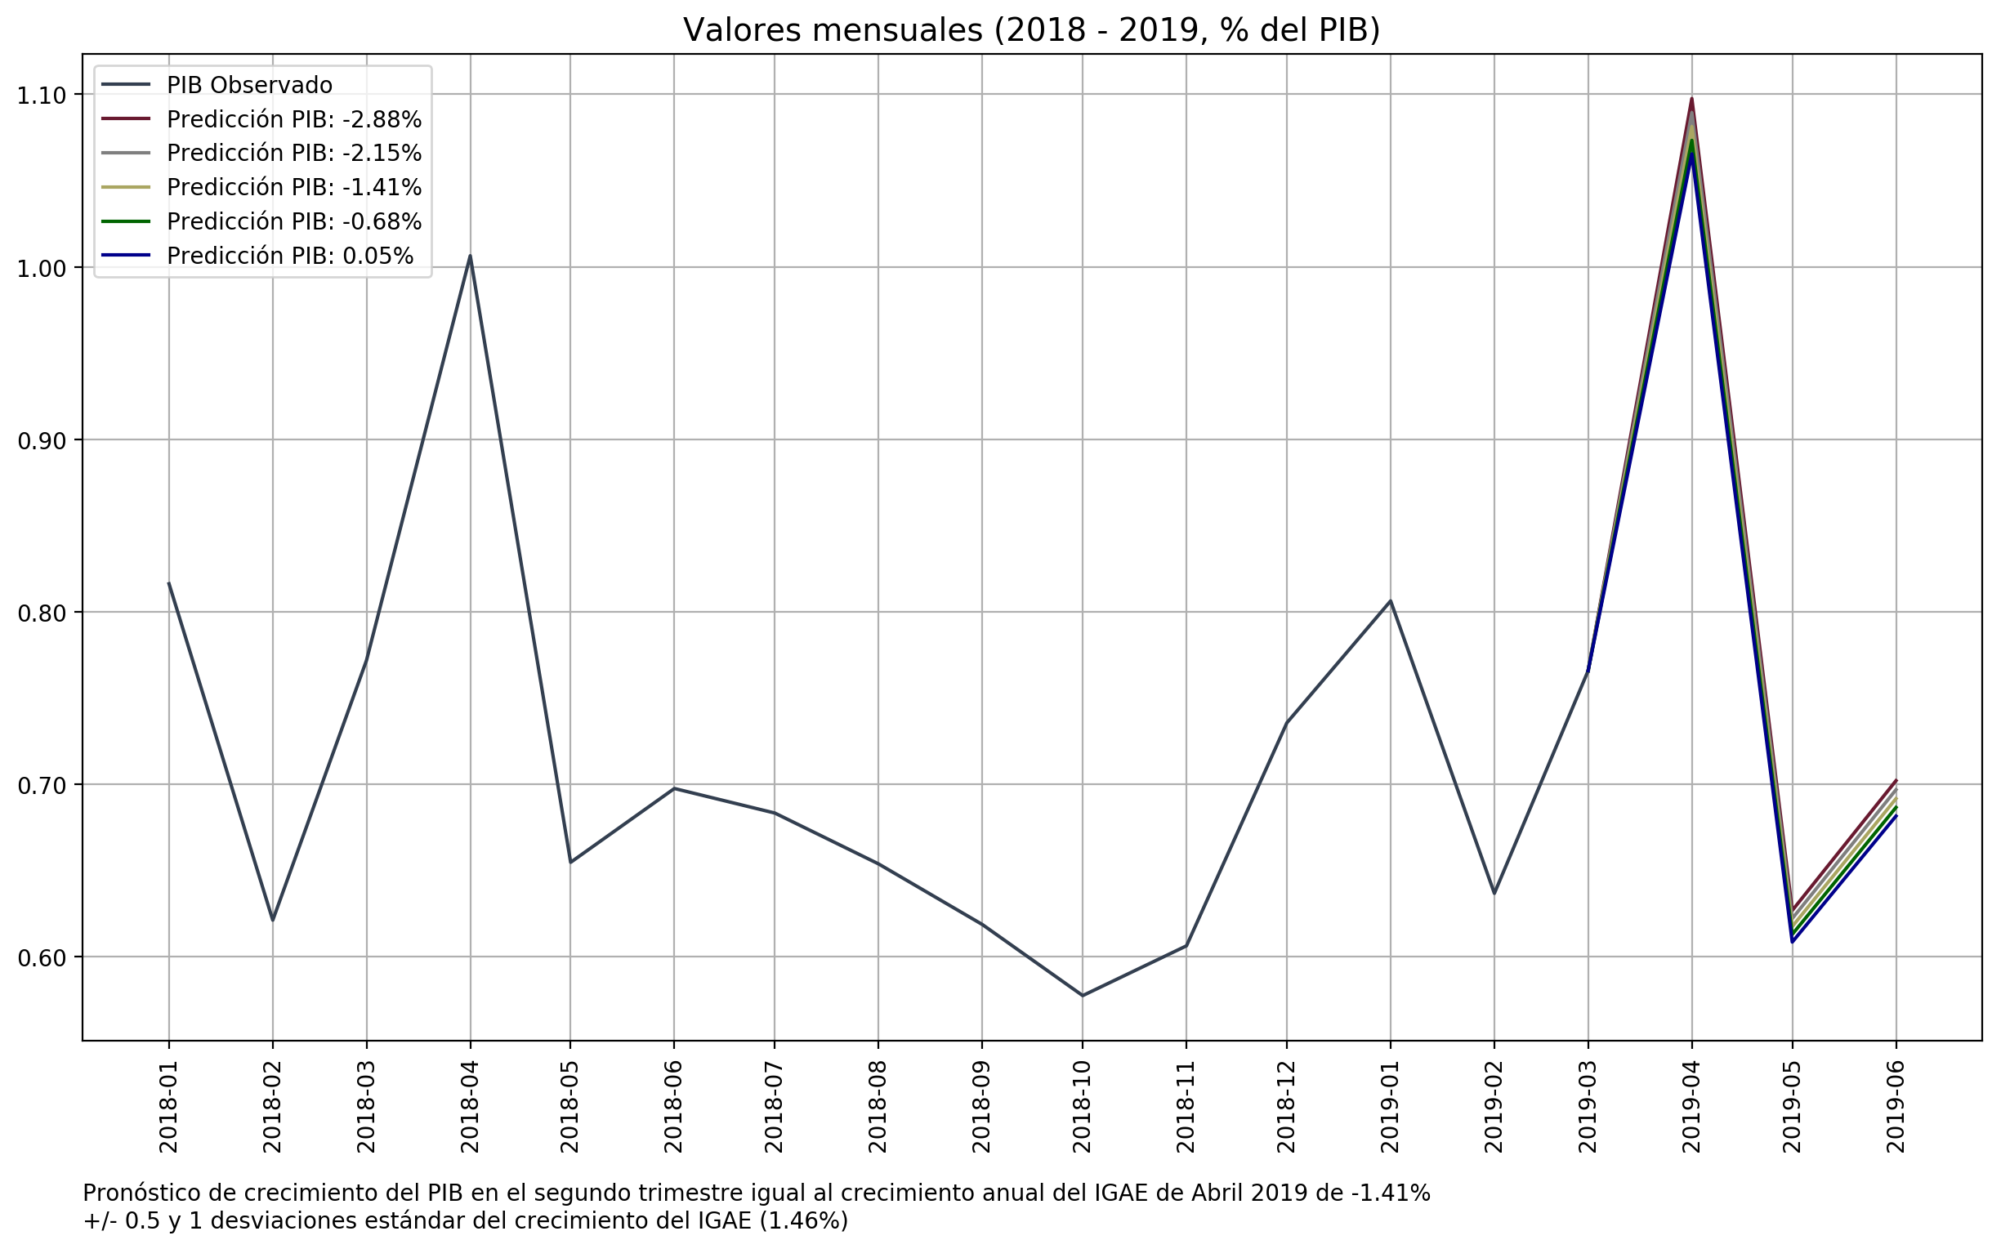
Eficiencia recaudatoria del ISR bruto

Slide 9
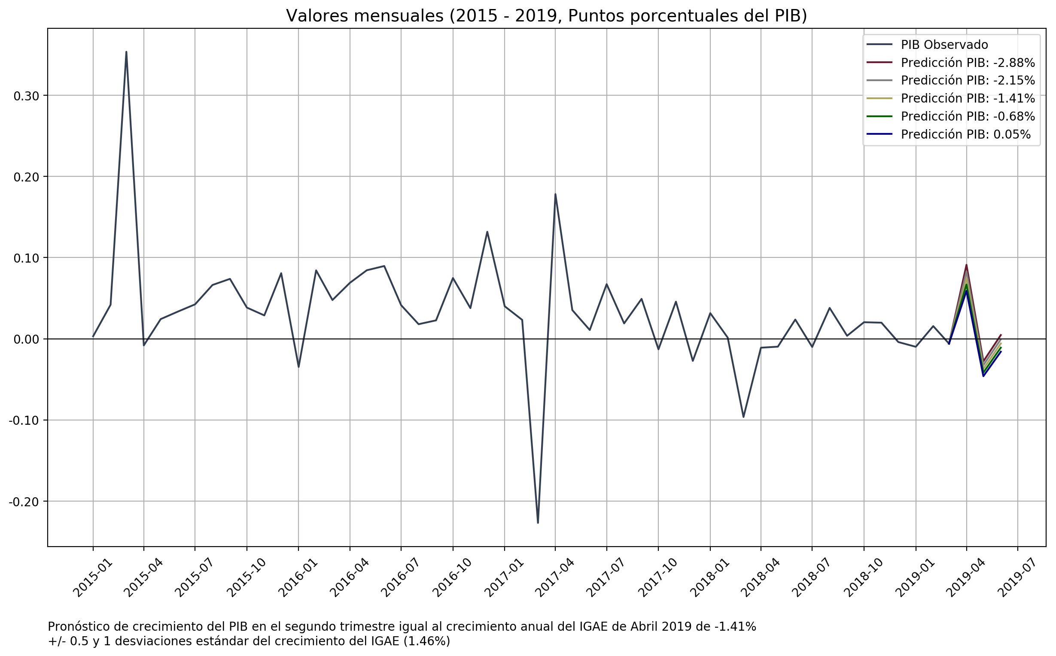
Cambio anual en eficiencia recaudatoria del ISR bruto

Slide 10
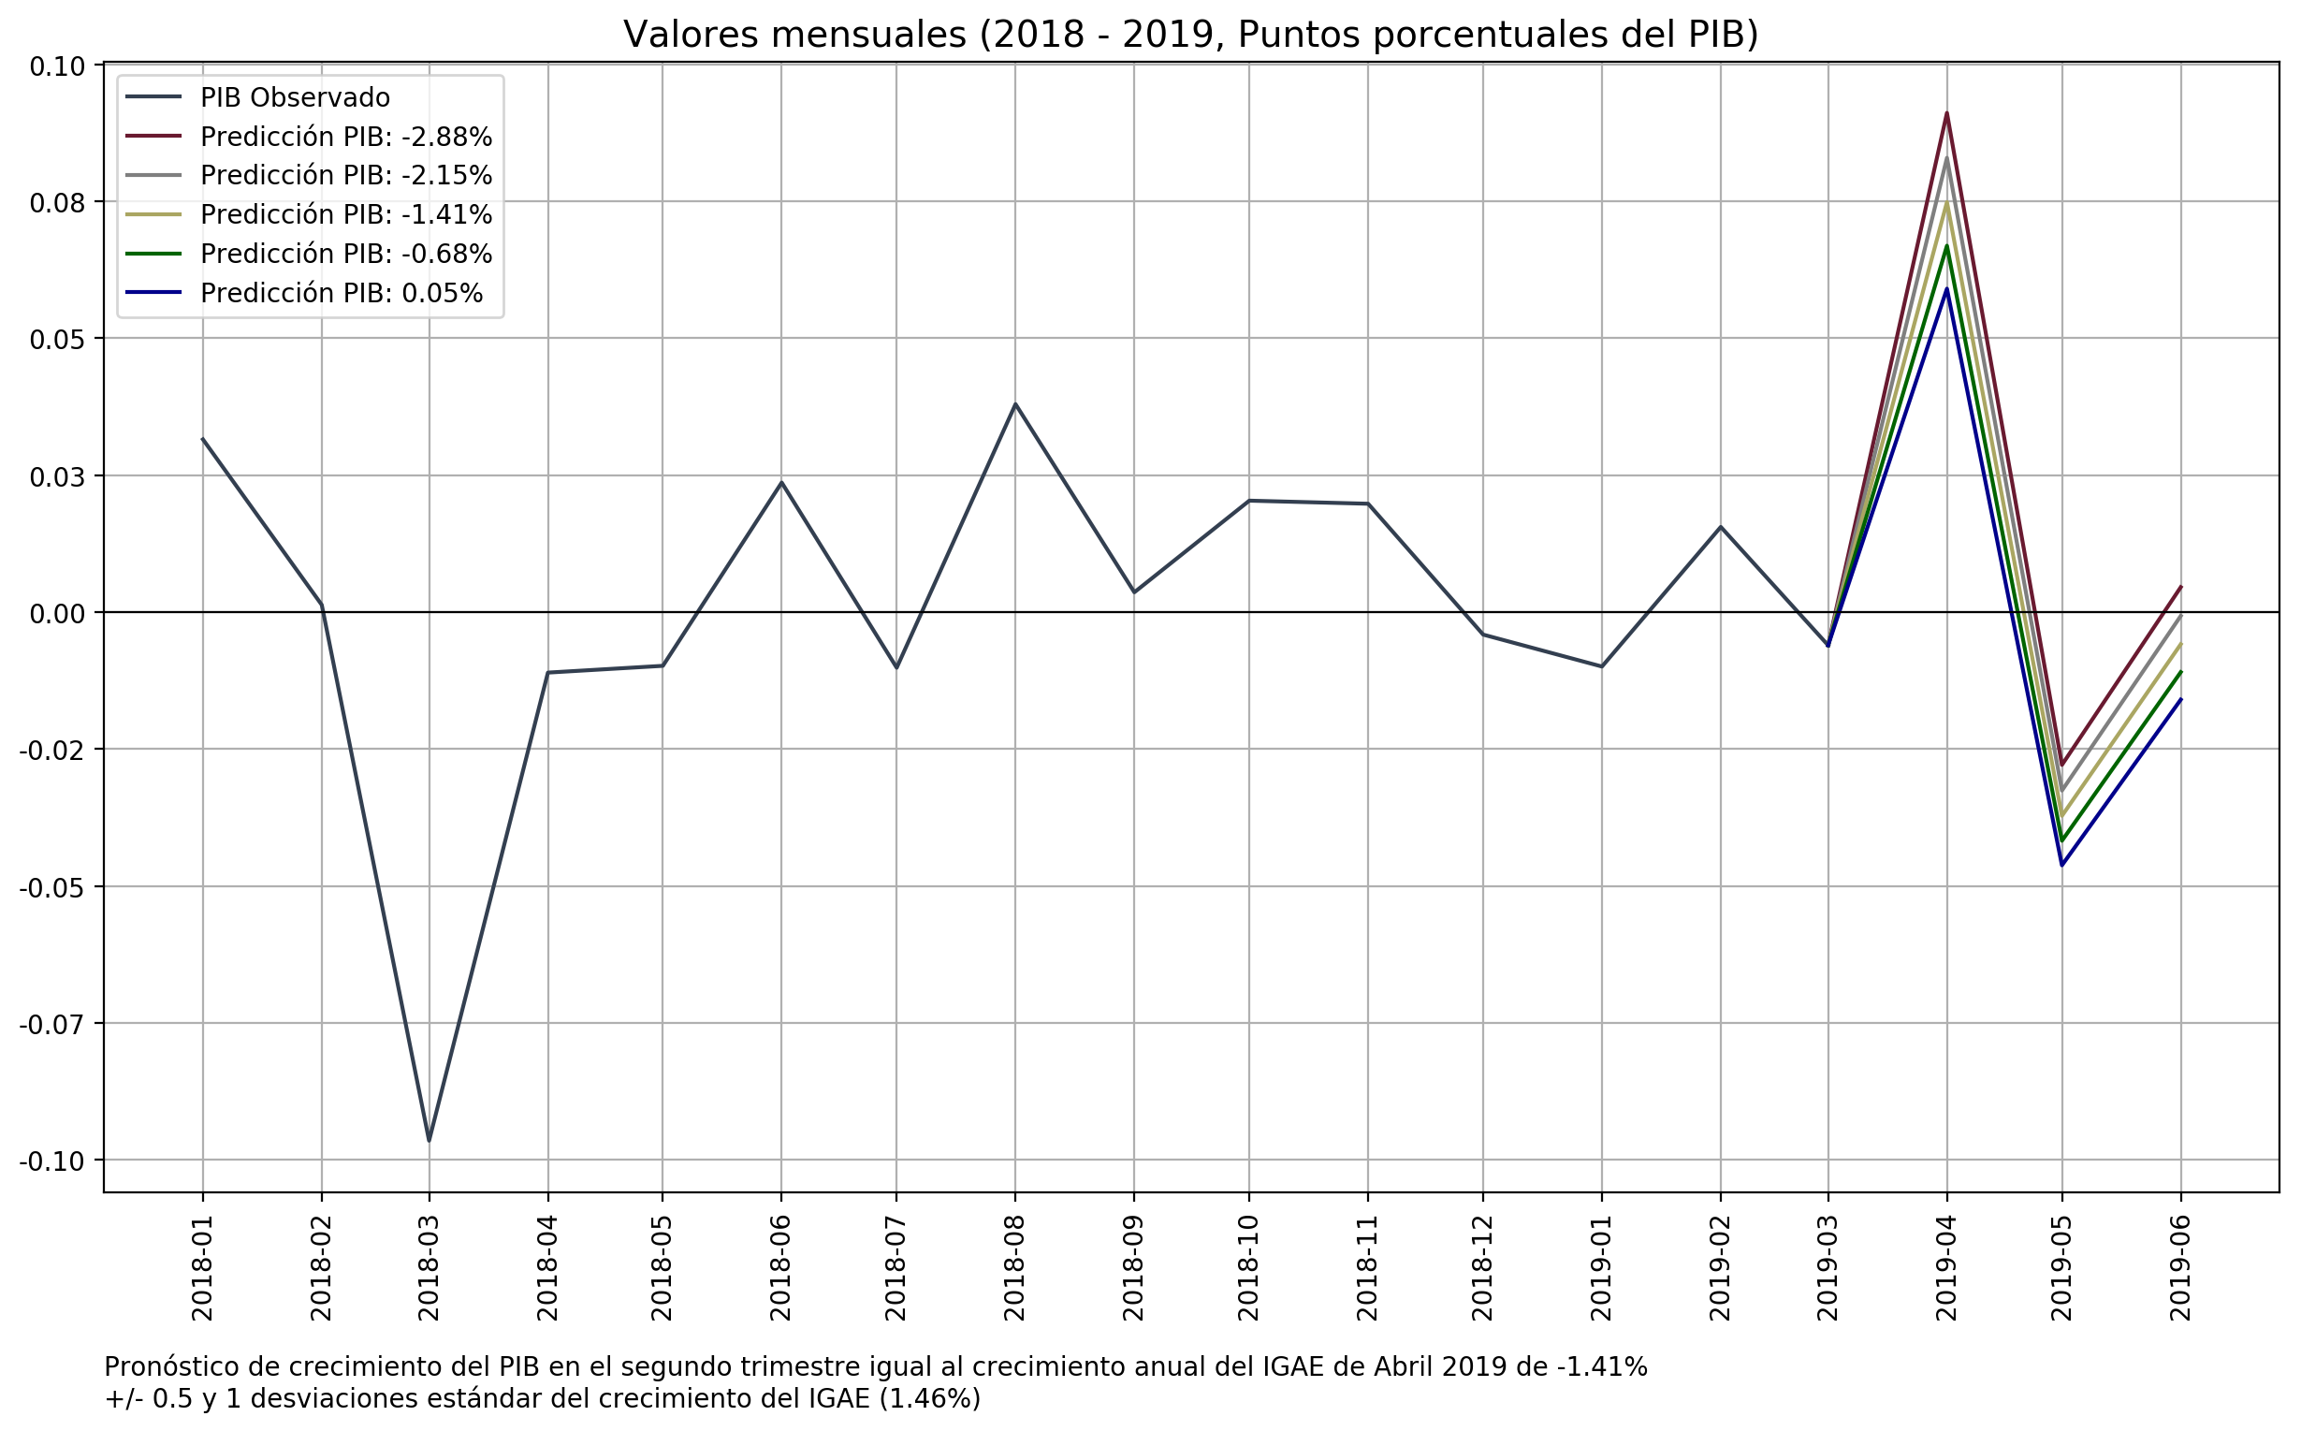
Cambio anual en eficiencia recaudatoria del ISR bruto

Slide 11
2. Elasticidades IVA e ISR con respecto al PIB
ELASTICIDAD IVA
 | Crecimiento % anual del IVA | Elasticidad (Crecimiento PIB : -2.88%) | Elasticidad (Crecimiento PIB : -2.15%) | Elasticidad (Crecimiento PIB : -1.41%) | Elasticidad (Crecimiento PIB : -0.68%) | Elasticidad (Crecimiento PIB : 0.05%)
Abril | -3.12 % | 1.09 | 1.46 | 2.21 | 4.57 | -64.81
Mayo | -3.91 % | 1.36 | 1.82 | 2.76 | 5.72 | -81.09
Junio | -11.01 % | 3.82 | 5.13 | 7.78 | 16.11 | -228.27
Promedio | -6.01 % | 2.09 | 2.80 | 4.25 | 8.80 | -124.72
ELASTICIDAD ISR
 | Crecimiento % anual del ISR | Elasticidad (Crecimiento PIB : -2.88%) | Elasticidad (Crecimiento PIB : -2.15%) | Elasticidad (Crecimiento PIB : -1.41%) | Elasticidad (Crecimiento PIB : -0.68%) | Elasticidad (Crecimiento PIB : 0.05%)
Abril | 5.92 % | -2.06 | -2.76 | -4.18 | -8.66 | 122.76
Mayo | -7.01 % | 2.44 | 3.27 | 4.96 | 10.27 | -145.49
Junio | -2.24 % | 0.78 | 1.05 | 1.59 | 3.28 | -46.53
Promedio | -1.11 % | 0.39 | 0.52 | 0.79 | 1.63 | -23.09

Slide 12
3. Evolución de recaudación bruta de IVA e ISR

Slide 13
Recaudación bruta acumulada
 | RECAUDACIÓN BRUTA DE IVA E ISR (MDP de 2019)
 | IVA |  |  |  | ISR
 | 2018 | 2019 | Cambio absoluto | Cambio porcentual (%) | 2018 | 2019 | Cambio absoluto | Cambio porcentual (%)
Enero | 154,534 | 157,634 | 3,101 | 2.01 | 185,099 | 185,125 | 26 | 0.01
Enero a Febrero | 286,045 | 288,238 | 2,193 | 0.77 | 325,969 | 331,322 | 5,353 | 1.64
Enero a Marzo | 410,148 | 417,107 | 6,959 | 1.70 | 500,997 | 507,142 | 6,145 | 1.23
Enero a Abril | 546,827 | 549,515 | 2,688 | 0.49 | 736,974 | 757,086 | 20,112 | 2.73
Enero a Mayo | 692,287 | 689,288 | -2,999 | -0.43 | 890,491 | 899,834 | 9,343 | 1.05
Enero a Junio | 839,452 | 820,257 | -19,196 | -2.29 | 1,054,044 | 1,059,718 | 5,674 | 0.54
 | IVA + ISR
 | 2018 | 2019 | Cambio absoluto | Cambio porcentual (%)
Enero | 339,633 | 342,759 | 3,126 | 0.92
Enero a Febrero | 612,014 | 619,560 | 7,546 | 1.23
Enero a Marzo | 911,145 | 924,249 | 13,104 | 1.44
Enero a Abril | 1,283,801 | 1,306,601 | 22,800 | 1.78
Enero a Mayo | 1,582,777 | 1,589,122 | 6,344 | 0.4
Enero a Junio | 1,893,496 | 1,879,975 | -13,522 | -0.71

Slide 14
4. Devoluciones y compensaciones de IVA e ISR acumulado

Slide 15
Devoluciones y compensaciones
 | DEVOLUCIONES Y COMPENSACIONES DE IVA E ISR (MDP de 2019)
 | IVA |  |  |  | ISR
 | 2018 | 2019 | Cambio absoluto | Cambio porcentual (%) | 2018 | 2019 | Cambio absoluto | Cambio porcentual (%)
Enero | 50,268 | 65,553 | 15,285 | 30.41 | 8,482 | 6,597 | -1,885 | -22.23
Enero a Febrero | 102,727 | 119,855 | 17,128 | 16.67 | 16,307 | 13,813 | -2,494 | -15.29
Enero a Marzo | 162,726 | 169,950 | 7,223 | 4.44 | 28,035 | 28,604 | 569 | 2.03
Enero a Abril | 226,891 | 234,379 | 7,487 | 3.30 | 61,842 | 69,267 | 7,425 | 12.01
Enero a Mayo | 290,769 | 284,216 | -6,553 | -2.25 | 88,652 | 87,637 | -1,014 | -1.14
Enero a Junio | 352,514 | 334,497 | -18,018 | -5.11 | 107,109 | 101,213 | -5,896 | -5.50
 | IVA + ISR
 | 2018 | 2019 | Cambio absoluto | Cambio porcentual (%)
Enero | 58,750 | 72,150 | 13,400 | 22.81
Enero a Febrero | 119,035 | 133,669 | 14,634 | 12.29
Enero a Marzo | 190,761 | 198,554 | 7,793 | 4.08
Enero a Abril | 288,733 | 303,646 | 14,913 | 5.16
Enero a Mayo | 379,420 | 371,853 | -7,568 | -1.99
Enero a Junio | 459,623 | 435,710 | -23,914 | -5.20

Slide 16
5. Devoluciones y compensaciones como % de recaudación bruta
 | DEVOLUCIONES Y COMPENSACIONES DE IVA E ISR COMO % DE RECAUDACIÓN BRUTA (%)
 | IVA |  |  |  | ISR
 | 2018 | 2019 | Cambio absolute (P. porcentuales) | Cambio porcentual (%) | 2018 | 2019 | Cambio absolute (P. porcentuales) | Cambio porcentual (%)
Enero | 32.53 | 41.59 | 9.06 | 27.84 | 4.58 | 3.56 | -1.02 | -22.23
Enero a Febrero | 35.91 | 41.58 | 5.67 | 15.79 | 5.00 | 4.17 | -0.83 | -16.66
Enero a Marzo | 39.67 | 40.74 | 1.07 | 2.70 | 5.60 | 5.64 | 0.04 | 0.79
Enero a Abril | 41.49 | 42.65 | 1.16 | 2.79 | 8.39 | 9.15 | 0.76 | 9.03
Enero a Mayo | 42.00 | 41.23 | -0.77 | -1.83 | 9.96 | 9.74 | -0.22 | -2.17
Enero a Junio | 41.99 | 40.78 | -1.21 | -2.89 | 10.16 | 9.55 | -0.61 | -6.01
 | IVA + ISR
 | 2018 | 2019 | Cambio absolute (P. porcentuales) | Cambio porcentual (%)
Enero | 17.30 | 21.05 | 3.75 | 21.69
Enero a Febrero | 19.45 | 21.57 | 2.13 | 10.93
Enero a Marzo | 20.94 | 21.48 | 0.55 | 2.61
Enero a Abril | 22.49 | 23.24 | 0.75 | 3.33
Enero a Mayo | 23.97 | 23.40 | -0.57 | -2.39
Enero a Junio | 24.27 | 23.18 | -1.10 | -4.52

